Slide 1
ВИРТУАЛЬНОЕ ПУТЕШЕСТВИЕ ПО ИТАЛИИ
Выполнила:
учитель начальных классов
МБОУ СОШ №1
г. Дзержинский
Гудкова Татьяна Анатольевна

Slide 2
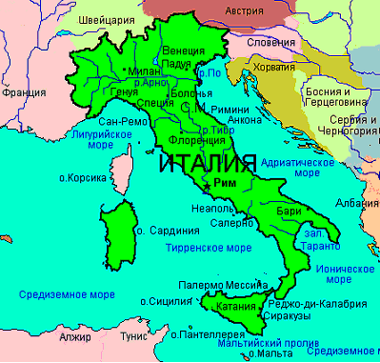

Slide 3
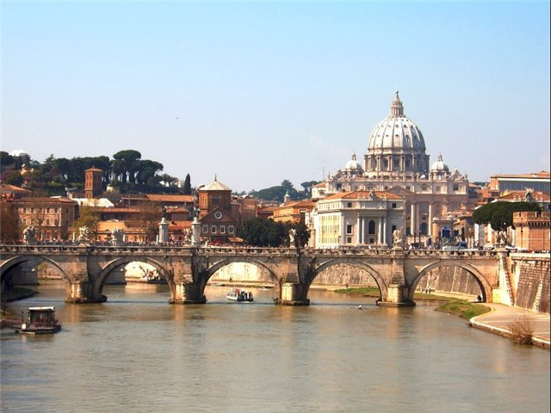
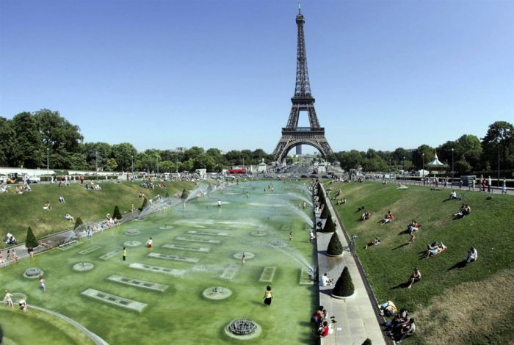
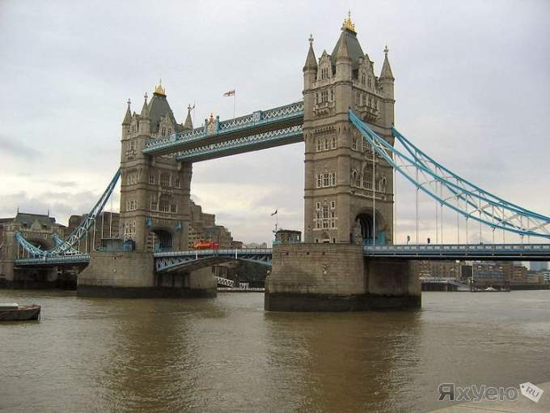
ПОЛУЧЕНИЕ ВИЗЫ
Какой город является столицей Италии?
Рим
Париж
Лондон

Slide 4
Рим

Slide 5
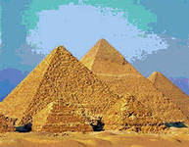
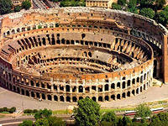
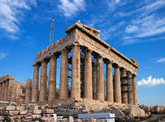
Какой из этих архитектурных памятников находится в Италии?
ПИРАМИДЫ
КОЛИЗЕЙ
АКРОПОЛЬ

Slide 7
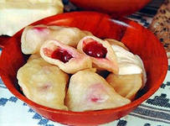
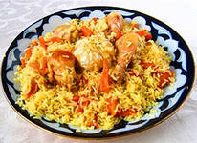
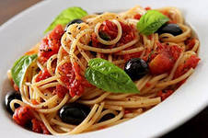
Какое блюдо считается национальным?
ВАРЕНИКИ
ПЛОВ
СПАГЕТТИ

Slide 8
УЧИМ ЯЗЫК
Переведите на русский язык.
- Руссо туристо, облико марале! - Руссо деньжано Италия ожидано! - Обещано сыто, гуляно. - Макароно объеданто и пузанто вырастанто. - Милано магазино ай-лю-лю! - Мачос мячос попиналья, миллионы загребалья. Каналья! - Сицилито гангстерито все в политико сидито.

Slide 9
- Уважаемые гости из России!
- Добро пожаловать в солнечную Италию!
- Вас ждет увлекательное путешествие.
- Вы отведаете изысканные итальянские блюда.
- Посетите памятники архитектуры.
- Вы познакомитесь с нашим футболом — гордостью итальянского народа!
- Побываете в сицилийском раю.

Slide 10
Сан-Ремо
Ах, зреет олива у Неаполитанского залива…
Пеппино, Пеппино, пойдем нароем Чиполлино
О мама - миа, какой синьор!
Ой, цветёт калина в поле у ручья…
О, Боже, какой мужчина!
Антошка, Антошка, пойдём копать картошку!

Slide 11
ИТАЛЬЯНСКИЙ ТЕАТР
Разыграйте русские народные сказки на итальянский манер.
ТОМАТ
Действующие лица:
Томат
Дед Джузеппе
Бабка Лучия
Внучка Моника
Собака Паулина
Кошка Джулия
Мышка Пинокио
ПИЦЦА
Действующие лица:
Пицца
Дед Франческо
Бабка Клаудиа
Заяц Андриано
Волк Чилинтано
Медведь Тоту
Лиса Софи
Посадил Дед Джузеппе Томат. Вырос томат большой- пребольшой…
Говорит Дед Франческо Бабке Клаудии: « Испеки-ка Клаудиа мне Пиццу!»

Slide 12
ИТАЛЬЯНСКИЙ ЗАГАР
За 1 минуту склейте из листков А-4 лежак, такой чтобы на нём уместилась вся команда.
Ложимся загорать, подставляя солнышку…
Животики
Личико
Плечики
Спинку
Коленки
Пятки

Slide 13
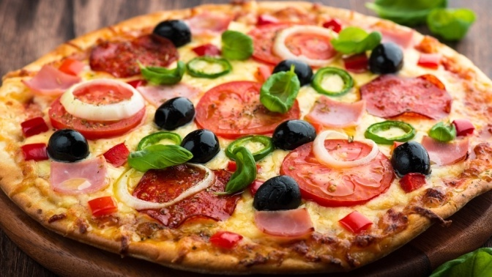
ИТАЛЬЯНСКИЙ РЕСТОРАН
Приятного аппетита!

Slide 14
Интернет-ресурсы
http://www.sweet-travel.com.ua/images/yitaly-map.gif
http://im7-tub-ru.yandex.net/i?id=31120419-28-72&n=21
http://davs.ru/.%20chart/rim.jpg
http://im7-tub-ru.yandex.net/i?id=129954108-38-72&n=21
http://kolyan.net/uploads/posts/2009-09/thumbs/1251803031_ss-090722-paris-04ss_full-990x666.jpg
http://yahooeu.ru/uploads/posts/2012-06/1338994204_zast.jpg
http://im6-tub-ru.yandex.net/i?id=239519693-55-72&n=21
http://im0-tub-ru.yandex.net/i?id=1010342330-64-72&n=21
http://im2-tub-ru.yandex.net/i?id=4588515-02-72&n=21
http://im6-tub-ru.yandex.net/i?id=304440639-63-72&n=21

